Slide 1


Rotary maandthema maart
Drinkwater, sanitaire voorzieningen en hygiëne
Title Page Option

Slide 2

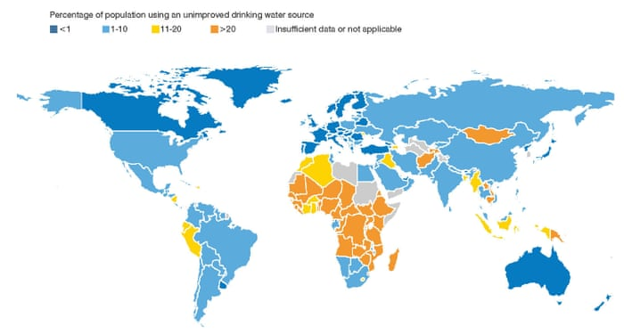


Zuiver water
Belang – Waarom?
Voldoende, continue en veilige toegang tot water en sanitaire voorzieningen zijn een erkend mensenrecht (VN, 2010)
> 2 miljard mensen hebben geen toegang tot zuiver drinkwater
Klimaatverandering en populatiegroei verergeren situatie

Slide 3
Belang – Waarom?
Negatieve impact op:
  Gezondheid: Vervuild drinkwater en gebrek aan hygiëne
  → diarree, cholera, dysenterie, hepatitis A, tyfus en polio
  Socio-economie: Geen/lage toegang tot drinkwater
  → lagere schoolaanwezigheid, minder tijd voor overige activiteiten, hogere ziekenhuiskosten, …

Slide 4

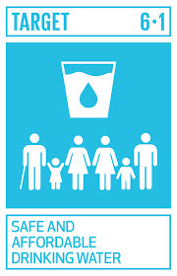
Belang – Waarom?
Sustainable Developments Goals (SDG’s)
Goal 6.1: Universele en billijke toegang tot veilig en betaalbaar drinkwater

Slide 5
Belang – Waarom?
Indicator: Veilig beheerde drinkwatervoorzieningen
= drinkwater uit een verbeterde (lokale) waterbron die beschikbaar is wanneer nodig en vrij is van fecale en chemische verontreiniging.
Meer toegang tot drinkbaar water
Verhogen van sanitaire voorzieningen
Beter beheer van waterbronnen

Slide 6
Case study: zuiver water in Benin
65% van bevolking toegang tot veilig beheerde drinkwatervoorzieningen: 73% voor steden vs. 58% voor rurale dorpen
37% van bevolking toegang tot sanitaire voorzieningen: 30% voor steden vs. 10% voor rurale dorpen
53% van bevolking leeft in rurale gebieden in Benin
Benin
Doelstelling;
Meer toegang tot drinkbaar water
Verhogen van sanitaire voorzieningen
Beter beheer van waterbronnen
Waar? Hoe?

Slide 7
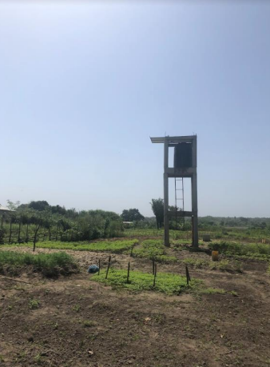
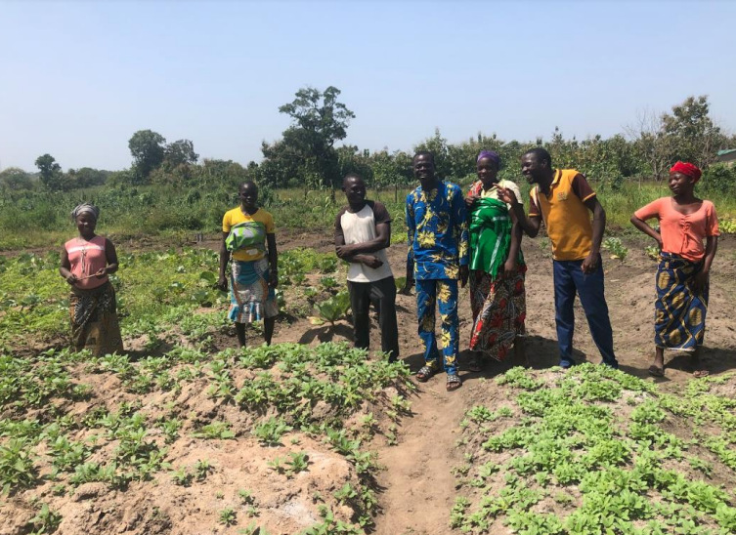

Case study: Benin – Waar?
Focus op rurale dorpen: nood het hoogst
In combinatie met landbouwsector:
  Belangrijke activiteit in Benin: landbouw draagt bij tot 23% van totale BBP
  Bijdrage aan bestrijden van malnutritie
Stichting Hubi & Vinciane 40 jaar actief i.k.v. malnutritie in rurale omgeving rond Parakou

Slide 8







7 belangrijke pijlers:
Decentrale aanpak: rurale dorpen afgelegen (leidingnetwerkkost te hoog)
Integrale aanpak: van drinkwater tot afvalwater
Rekening houdend met socio-culturele aspecten
Creëren van draagvlak
Creëren van ondernemerschap
Autonomie
Samenwerking

Slide 9
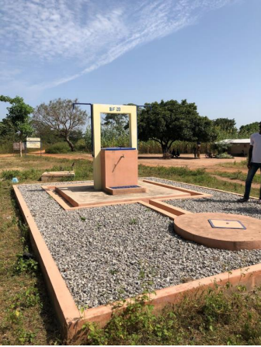
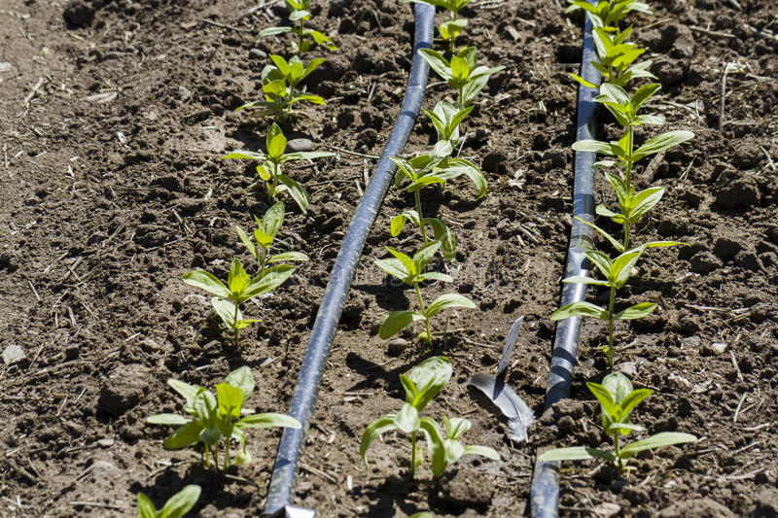
Case study: Benin – Hoe?
Concept project:
Uitbreiding drinkwatervoorzieningen
Bouwen van wasplaats en douches
Recuperatie & zuivering van grijswater
Hergebruik gezuiverd afvalwater voor irrigatie moestuinen
Meer toegang tot drinkbaar water
Verhogen van sanitaire voorzieningen
Beter beheer van waterbronnen

Slide 10
Case study: Benin – Hoe?
Hoe worden de 7 pijlers geïntegreerd in het project?
Decentraal
Lokale grondwaterput
Lokale recuperatie, zuivering en hergebruik/infiltratie
Uitbreiding kleinschalige systemen naar meerdere dorpen mogelijk
Integraal
Zuivering en hergebruik → vermijden van afvalwaterlozingen (contaminatie)
Regelmatig uitvoeren van kwaliteitstesten op drinkwater en irrigatiewater
Socio-cultureel
Rekening houdend met socio-culturele omgeving door bevraging bevolking: bijv. belang scheiden van douche/toilette en wasplaats, bovengrondse afgedekte installaties (onderhoud, vermijden muggen), …
Draagvlak
Sensibiliseringscampagne rond drinkwater, sanitatie en hygiëne in scholen, gemeentes, …

Slide 11
Case study: Benin – Hoe?
Hoe worden de 7 pijlers geïntegreerd in het project?
Ondernemerschap
Oprichten watercomités voor onderhoud en beheer
Opleidingen zeep productie (stimuleren van ondernemerschap vrouwen en faciliteren zuivering?)
Autonomie
Onderhoud, beheer en financiële activiteit door lokale bevolking
Max. lokale partnerschappen (zie hieronder)
Universiteit van Parakou: studie over gebruik van zeep
SONEB: kwaliteitstesten drinkwater en irrigatiewater
Lokale team in Benin van de Stichting Hubi & Vinciane: opleidingen en opvolging project –opvolging vanuit Belgie
Watercomités: onderhoud en beheer drinkwatervoorziening
Gemeentebestuur van N’Dali: faciliteren van het project en mee draagvlak creëren
Samenwerking

Slide 12
Vragen

